Slide 1
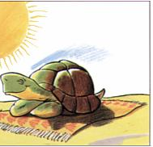
Prova 1 – Questão 2 Fenômenos de Transporte 2
Aluno: Gabriel Henrique da Silva
GRR20191916
18/03/2022

Slide 2

Enunciado
2)Um pão de batata esférico(α=1,53*10-7m2/s, k=0,52W/(mºC), ρ=1,4*103kg/m3, Cp=2,5kJ/(kgºC)) congelado com 3,5cm de diâmetro, inicialmente na temperatura uniforme de 2ºC, é introduzido em um forno a 200ºC. O coeficiente de transferência de calor entre o ar e a superfície do pão é h=100W/(m2ºC). Sabendo-se que o pão torna-se assado quando a temperatura em seu centro atinge 95ºC e considerando que o tamanho do pão de batata não varie durante o processo, calcule os itens (2.a)e (2.b).
Notes:
Ao realizar pesquisas, é fácil ir em uma fonte: Wikipedia. No entanto, inclua uma variedade de fontes em sua pesquisa. Considere as seguintes fontes:
Quem posso entrevistar para saber mais sobre o tópico?
O tópico é atual e será relevante para o público-alvo?
Quais artigos, blogs e revistas podem ter algo relacionado ao meu tópico?
Há algum vídeo do YouTube sobre o tópico? Se sim, do que se trata?
Quais imagens posso encontrar relacionadas ao tópico?

Slide 3
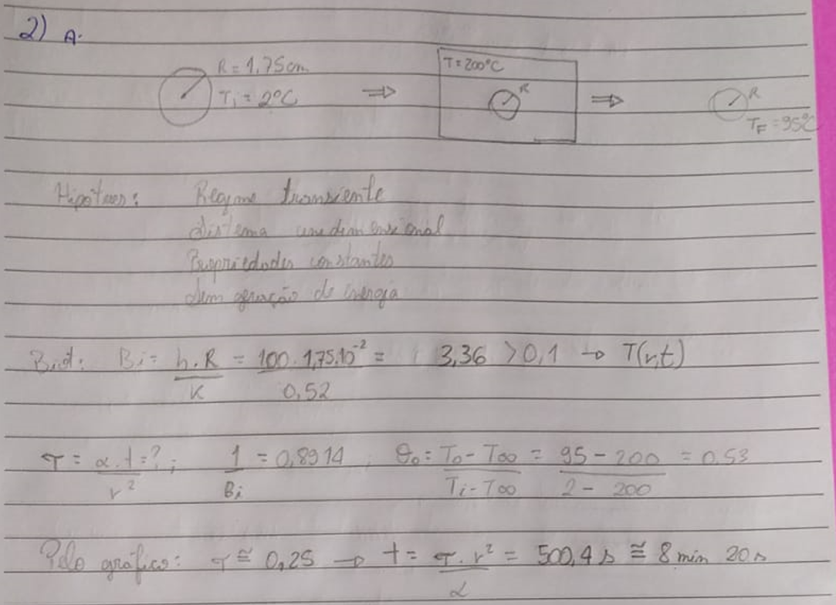
Item a)

Slide 4
Item a)

Slide 5
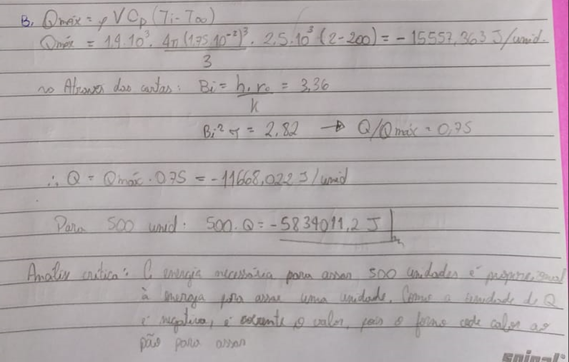
Item b)

Slide 6
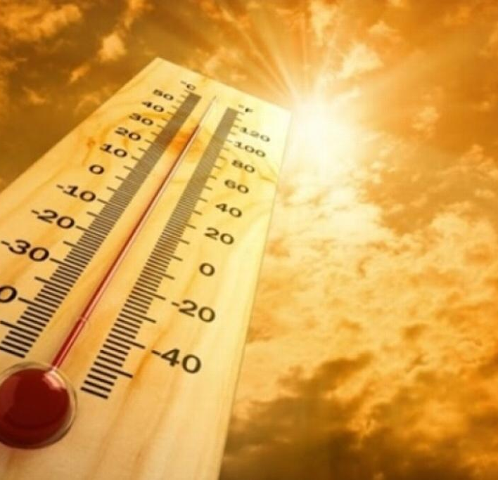
Obrigado
Aluno: Gabriel Henrique da Silva
GRR20191916
18/03/2022
Esta Foto de Autor Desconhecido está licenciado em CC BY

